Slide 1
Persuázia
Umenie & Veda

Slide 2
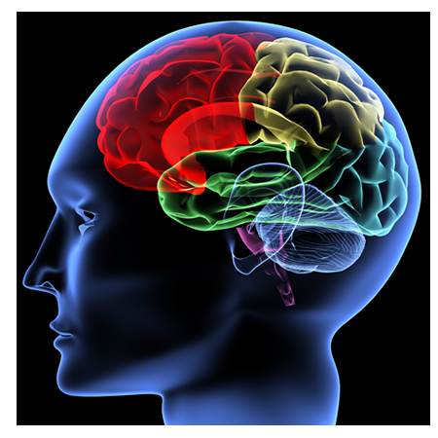
Persuázia

Slide 3

Čo si predstavíte pod pojmom „presvedčovanie“
Skúste si vybaviť moment, kedy vás média alebo iný komunikátor presvedčili...

Slide 4

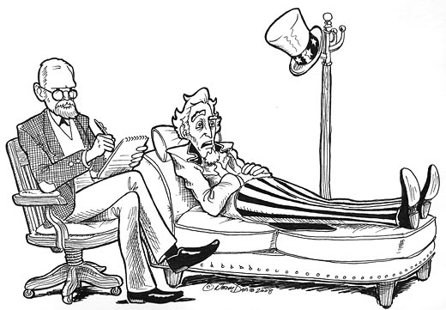


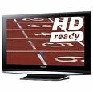
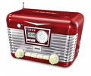
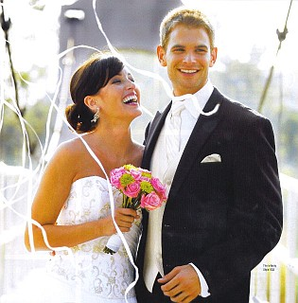


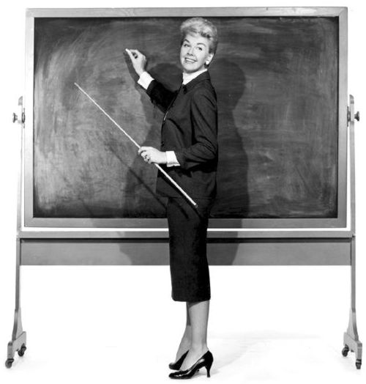
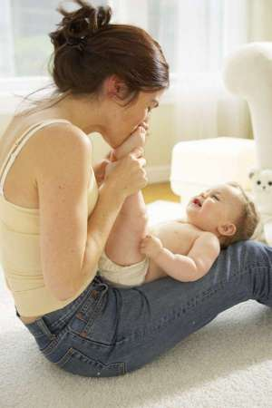
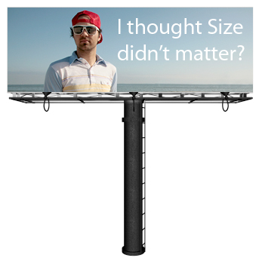
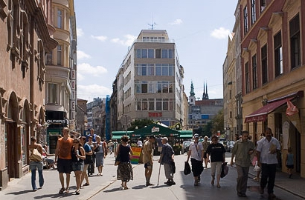
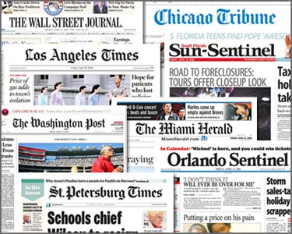
Persuasion is everywhere!

Slide 5
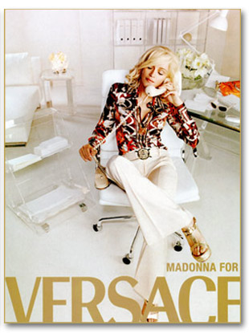
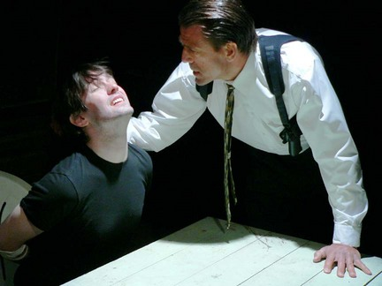
Čo je to presvedčovanie?
Presvedčovanie vs. Nátlak

Slide 6


Presvedčovanie
Persuázia: Persuázia je špecifická forma komunikácie, ktorej cieľom je ovplyvniť duševný stav recipienta, v atmosfére slobodnej voľby.

Slide 7
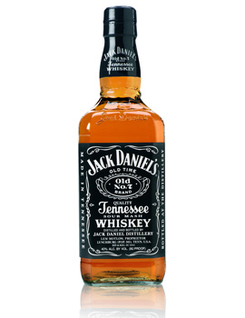
Presvedčovanie
Presvedčovanie je forma komunikácie
Presvedčovanie zahrňuje úmyselný pokus o vplyv
Dochádza ku zmene duševného stavu recipienta
Nutnou súčasťou je slobodná voľba

Slide 8

Nátlak
Nátlak: technika, kedy je človek donútený k určitému správaniu proti svojej vôli. Hlavným znakom nátlaku je použitie hrozby negatívnych dôsledkov, ak osoba nevyhovie požiadavku.
(Perloff, 2008)

Slide 9
Presvedčovanie vs. Nátlak
Presvedčovanie:
Reklama
Kamarátova žiadosť aby som nebral drogy
Informácia o škodlivosti fajčenia
Politická kampaň
Telemarketing
Zanietený rozhovor smerujúci k zmene postoja druhej osoby
Nátlak:
Rozkazy z vedenia
Vypočúvanie
Zákaz fajčenia
Zákon o zákaze telefonovania za volantom
Vymáhanie dlhov
„Emocionálne vydieranie“ vo vzťahu
Nátlak a persuázia nie sú bipolárne opozitá.
Vytvárajú kontinuum a prelínajú sa.
Persuázia
Nátlak
povaha hrozby
schopnosť konať inak
percepcia slobodnej voľby

Slide 10

Kontinuum persuázia - nátlak
Persuázia
Nátlak
povaha hrozby
schopnosť konať inak
percepcia slobodnej voľby
http://www.heavensgate.com/
Notes:
People’s Temple – Jim Jones

Slide 11
Účinky persuazívnej komunikácie
Vytvorenie postoja
    Neznámy politický kandidát; nová kozmetická značka; nová spoločnosť; prvé rande, atď.
Posilnenie postoja
    Politická kampaň; posilnenie image značky, atď.
Zmena postoja
    Kampaň proti fajčeniu; African-American Civil Rights Movement; atď.

Slide 12
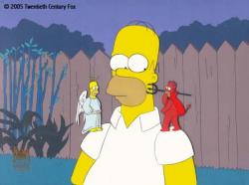

Postoje
Postoj je naučené hodnotenie objektu, ktoré ovplyvňuje naše správanie.
Je určený intenzitou a valenciou
Asociácia medzi objektom a hodnotiacou kategóriou

Slide 13


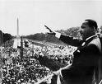
História
“Those who don’t study history are doomed to repeat it."

Slide 14
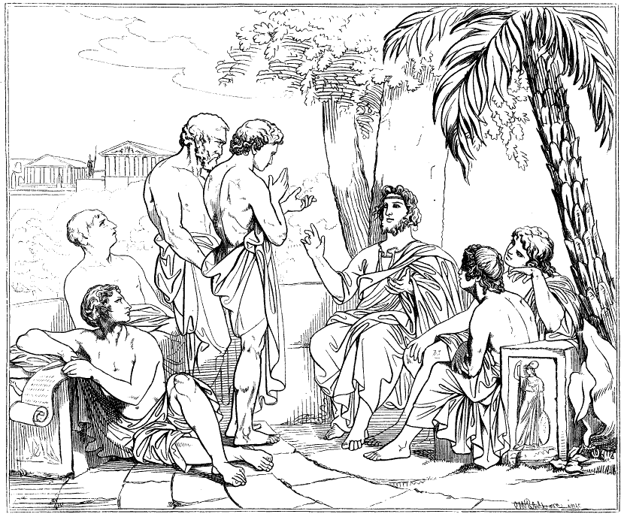
Sofisti

Slide 15

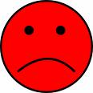

Platón

Slide 16
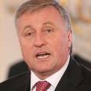

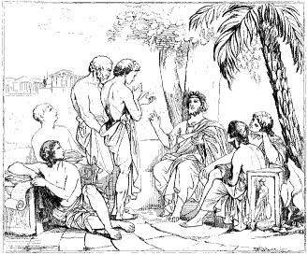

Platón vs. Sofisti

Slide 17

Aristoteles – prvý vedec
Obe strany majú trocha pravdy...
Platón – pravda je dôležitá
Sofisti – presvedčovanie je užitočný a dôležitý nástroj.
Ethos = povaha komunikátora
Pathos = stav obecenstva
Logos = samotná správa

Slide 18
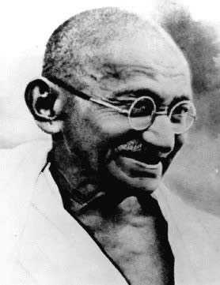


Persuázia v modernom svete

Slide 19
Etika
NAPÍŠTE:
Napíšte tri príklady etického a neetického presvedčovania
Aké sú teda aspekty, ktoré rozlišujú etické od neetického?

Slide 20


Etika
Gandhi
Machiavelli
“zlé prostriedky spôsobujú zlé konce”
“účel svetí prostriedky”
Kant – kategorický imperatív
Utilitarizmus – činy by mali byť hodnotené podľa toho, či prinášajú viac dobra alebo zla.

Slide 21
Etika
Najfrekventovanější názor vo vedeckých kruhoch je, že
MY SAMI SME ZODPOVEDNÍ ZA ROZHODNUTIA, KTORÉ ROBÍME!
Vzdelanie a výchova

Slide 22

Summary
Presvedčovanie
Nátlak
Postoje
Historická perspektíva
Etické otázky

